Slide 1
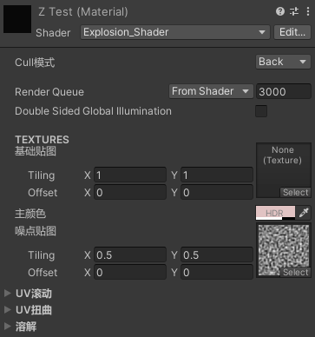
Explosion Shader使用文档
主界面
Cull模式：
需要渲染的面：
-Off双面
-Front正面
-Back反面
Render Queue(渲染队列)：
半透明shader的渲染队列调整
基础贴图：
想要shader显示的贴图
主颜色：
贴图乘上的主要颜色
噪点贴图：
在UV滚动，扭曲和溶解时需要使用到的噪点贴图
操作界面：
3个操作的见面缩览

Slide 2
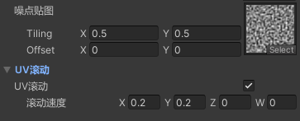
Explosion Shader使用文档
UV滚动界面
UV滚动Toggle：
是否启用UV滚动
滚动速度：
UV滚动的速度
调整滚动速度
UV滚动效果

Slide 3
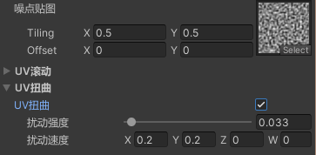
Explosion Shader使用文档
UV扭曲界面
UV扭曲Toggle：
是否启用UV扭曲
扰动强度：
UV扰动的强度
扰动速度：
UV扰动的快慢
UV扭曲效果
UV扭曲数值调整

Slide 4
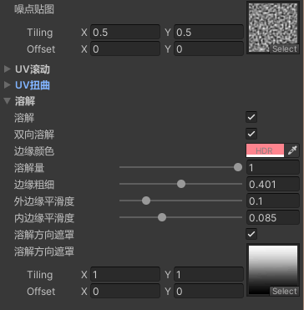
Explosion Shader使用文档
溶解界面
双向溶解Toggle：
是否启用双向溶解（只有边缘是不透明的，其他地方均为透明，仅在开启遮罩的时候可以正常使用）
溶解Toggle：
是否开启溶解
边缘颜色：
溶解的边缘颜色
溶解量：
控制溶解的程度
边缘粗细：
溶解的边缘粗细
外边缘平滑度：
边缘与透明部分的平滑度
内边缘平滑度：
边缘与不透明部分的平滑度
溶解方向遮罩Toggle：
是否启用溶解方向的遮罩图
溶解方向遮罩：
控制溶解方向的遮罩
（从黑到白）

Slide 5
Explosion Shader使用文档
基础溶解数值调整
（依次为溶解量，边缘颜色，边缘粗细，外边缘平滑度，内边缘平滑度）
溶解方向遮罩图
（由黑向白溶解）
双向溶解
（两边均为透明，仅在开启遮罩的时候可以正常使用）

Slide 6
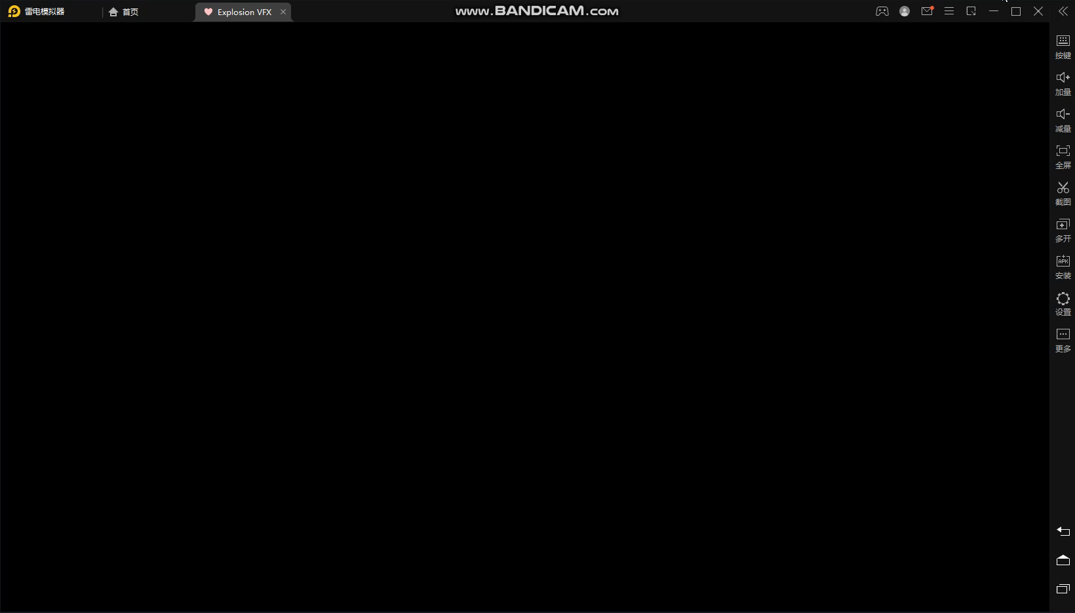
Explosion Shader使用文档
最终Heart Explosion爆炸特效效果

